Slide 1
令和２年度
大阪府内市町村における
子どもの貧困対策取組事例集
＜抜粋版＞
全体版は子育て支援課HPに掲載
https://www.pref.osaka.lg.jp/kosodateshien/kodomo-hinkontaisaku/index.html
参考資料２
Ⅰ 子どもの貧困対策の推進に関する
法律に基づく計画の策定
令和３年３月
大阪府福祉部子ども室子育て支援課

Slide 2
【目次】
・大阪市
・堺市
・豊中市
・池田市
・吹田市
・泉大津市
・貝塚市
・枚方市
・茨木市
・八尾市
・泉佐野市
・寝屋川市
・河内長野市
・箕面市
・柏原市
・門真市
・高石市
・東大阪市
・泉南市
・四條畷市
・交野市
・大阪狭山市
・阪南市
・熊取町
・田尻町
・河南町

Slide 3
担当 大阪市こども青少年局企画部経理・企画課
TEL：０６-６２０８-８１５３
大阪市
➤策定年月：平成30年３月 ➤計画期間：平成３０～令和４年度
➤URL:https://www.city.osaka.lg.jp/kodomo/page/0000430435.html
➤平成28年度に実施した「大阪市子どもの生活に関する実態調査」の結果により、こどもの貧困対策は、子育て、
教育、福祉、健康、就労など、多様かつ複合的な課題解決が必要であり、総合的に推進する観点から、関連する
施策を体系的にとりまとめ、計画を策定
大阪市こどもの貧困対策推進計画
計画の概要
計画のポイント
【基本理念】
すべてのこどもや青少年が、その生まれ育った環境にかかわらず、自らの未来に希望を持って何事にも前向きに取り組み成長し、他者とともに社会の一員として自立して活躍できる社会を、大阪のまちの力を結集して実現します
施策１ こどもや青少年の学びの支援の充実
施策２ 家庭生活の支援の充実
◎すべての基礎となる幼児教育の普及と質の向上を図ります
◎一人一人の状況に応じた学力向上の取組みを推進します
◎進学や通学継続できるよう支援します
◎多様な体験や学習の機会を提供します
➤学校力UP支援事業
➤スクールカウンセラー、スクールソーシャルワーカーの活用 など
◎子育て家庭における養育や教育を支援します
◎こどもや青少年、保護者の健康を守る取組みを推進します
◎家庭的な養育を推進します
➤ひとり親家庭等に対する相談・情報提供機能の充実
➤学校における食育の推進 など
◎こどもや青少年、保護者のつながりを支援します
◎児童虐待の発生を予防し、早期に発見・対応できる体制をつくります
◎社会全体でこどもや青少年、保護者を支援する取組みを推進します
➤大阪市こどもサポートネットの構築
➤こども支援ネットワーク事業 など
施策４ 生活基盤の確立支援の充実
施策３ つながり・見守りの仕組みの充実
◎就業を支援します
◎施設退所者等の自立を支援します
◎仕事と子育ての両立を支援します
◎子育て世帯を経済的に支援します
➤ひとり親家庭自立支援給付金事業
➤養育費確保のトータルサポート事業 など

Slide 4
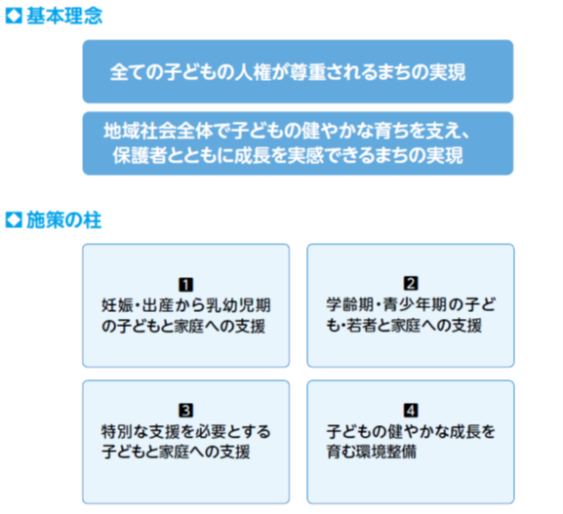
担当 堺市子ども青少年育成部子ども企画課
TEL：072-228-7104
堺市
堺市子ども・子育て総合プラン（第2期堺市子ども・子育て支援事業計画）
➤策定年月：令和2年3月 ➤計画期間：令和2年4月～令和7年3月の5年間
➤ＵＲＬ：https://www.city.sakai.lg.jp/shisei/gyosei/shishin/kodomo/shien_plan/index.html
➤本計画は、 本市における子ども・子育て支援に関する事業を総括
するものであり、「子どもの貧困対策の推進に関する法律」に基づく
子どもの貧困対策のための計画を包含したものとして策定
➤本計画の基本理念において、「子どもの人権」という用語を用いた
➤外国人登録人口の増加や国籍の多様化が進む中、日本語を母国語と
しない保護者のもとで暮らす子どもやその家庭が安心して子育てが
できるよう、「外国につながる子どもの家庭への支援」として推進事業
を整理
➤子どもの現在と将来が生まれ育った環境によって左右されることなく、
貧困が世代を超えて連鎖することのないよう、「子どもの貧困対策の
推進」として、「子供の貧困対策に関する大綱」の重点施策に応じて、
教育・生活・保護者の就労・経済面の支援という視点から推進事業を
整理
計画の概要
計画のポイント
【計画の基本的な考え方】

